Slide 1
斐波那契堆
202200130048 陈静雯

Slide 2
目录
一、问题分析
二、输入输出样例设计
三、数据结构
四、优化算法对比
五、程序模块

Slide 3
问题分析
难度五
问题背景：
斐波那契堆(Fibonacci heap)是最小堆有序树的集合。它和二项式堆有类似的性质，可用于实现合并优先队列。
基本要求：
（1）设计并实现斐波那契堆（Fibonacci heap）的ADT，该ADT包括Heap的组织存储以及其上的基本操作：包括初始化，合并两个堆，查找最小结点，插入结点，删除最小结点等。并分析基本操作的时间复杂性。
（2）实现Fibonacci heap ADT的基本操作演示（鼓励应用图形界面）。
（3）采用斐波那契堆对堆优化Dijkstra进行优化，对比普通的堆优化Dijkstra，分析斐波那契堆的实用价值。

Slide 4
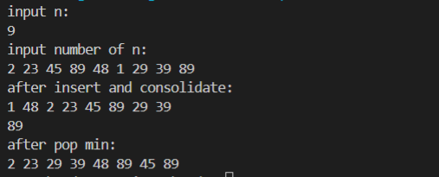
输入/输出
输入：
插入n个数：
1 3 5 6 8 10 30 55 89 99
删除最小结点
删除非最小结点：
5
输入第二个堆：
7 99 48 39 29
输出：
合并根链表后的堆
删除后的堆
删除后的堆
输出第二个堆整理后，及合并堆之后的图形

Slide 5
斐波那契堆
成员函数:
make_heap()//创建空堆
insert(H, x)//插入x到堆中
minimum(H)//返回堆中最小关键字的 指针
pop_min(H)//删除最小关键字
union(H1, H2)//合并堆
decrease_key(H,x,k)//赋予x一个更小 的关键字k
delete(H,x)//删除结点x
定义：一个斐波那契堆是一系列具有最小堆序的有根树的集合。
即每棵树均遵循最小堆性质
属性：H.min 堆中key值最小的结点
H.n 结点总数
势函数：
＊可以用势来分析fib堆的操作性能
支持该五种操作即可合并堆
满足最大度数 D(n)≤⌊lg n⌋
根链表的结点数目
已标记的节点数目
可证D(n)=O(lg n)
H.min
23
7
3
17
24
如左图（a）
该fib堆包含5棵最小堆树和14个节点
min指向结点3，n为14
势为 5+2*3=11
18
52
38
30
26
46
39
41
35
（a）

Slide 6
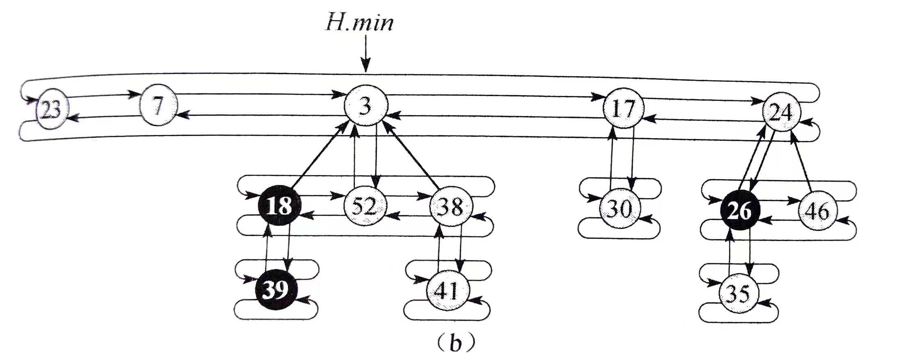
以结点3为例：
left：7 degree：3
right：17 mark：FALSE
child：52
parent：NULL
结点的属性值包括：
left 、right 、parent 、child
＊每个结点的child指针只会有一个，指向它其中任意一个孩子
degree：孩子个数
mark：是否有孩子被删除过
＊结点x成为其他节点的孩子结点后，设值为false，若之后x的孩子减少了，则mark变为true
✽ 根链表：所有树的根节点组成的一个环形双向链表
✽ 孩子链表：某结点的所有孩子组成一个环形双向链表（孩子之间的顺序任意）
✽ 优点：O(1)的时间在链表任意位置插入、删除，以及合并链表

Slide 7
代价分析
摊还分析：
通过计算操作序列的平均时间来评价操作的代价。它不涉及概率，保证最坏情况下每个操作的平均性能。
势能法：
势函数φ将每个数据结构D映射到一个实数φ(D)
斐波那契堆用到的势函数：
摊还代价
实际代价 操作前后势能变化
n次操作摊还代价为每次的摊还求和

Slide 8
例：在图a中插入一个结点 21
插入结点
伪代码 insert(H, x)
1 x.degree=0;
2 x.parent=NULL;
3 x.child=NULL;
4 x.mark=FALSE;
5 if(堆空) x的left、right指向自己，H.min=x;
6 else 将x插入H的根链表，H.min=min{H.min, x};
7 H.n=H.n+1;
插入一个结点x，直接将它插入到根链表中，判断它是否比H.min小，如果比H.min小，则H.min指向x，否则不变。
＊分析其势的变化，插入前后m(H)不变， t(H)+1，则势的增加量为1。实际代价O(1)。
摊还代价为O(1)+1=O(1)
H.min
H.min
23
7
3
17
24
23
7
21
3
17
24
18
52
38
30
26
46
18
52
38
30
26
46
39
35
39
35
（a）势11
（b）势12

Slide 9
合并fib堆
伪代码 union_fibheap(H1, H2)
1 H=make_fibheap(); //创建一个空fib堆
2 H.min=min(H1.min, H2.min);
3 将根链表相连
4 H.n=H1.n+H2.n;
5 return H;
两个斐波那契堆的合并，将H1和H2的根链表合并，再确定新链表的最小结点
＊势能变化为0，φ(H)-[φ(H1)+φ(H2)]=0，实际代价O(1)
摊还代价=O(1)+0=O(1)
如下图a和b合并成c
合并后的H.min（3<17）
H₁.min
H₂.min
H.min
23
7
21
3
17
24
23
7
21
3
17
24
18
52
38
30
26
46
18
52
38
30
26
46
39
41
35
39
41
35
（b）
（c）
（a）

Slide 10
抽取最小结点
伪代码 pop_min(H)
1 z=H.min;
2 if z≠NULL
3 for z的每个孩子x
4 把x插入根链表
5 x.parent=NULL;
6 if z==z.right//根链表中只有自己
7 H.min=NULL;
8 else H.min=z.right;
9 把z从根链表移除
10 consolidate(H)
//合并根链表
11 H.n--;
12 return z;
1、将最小结点的每个孩子变为根节点插入到根链表中
2、删除最小结点，H.min顺序右移
3、合并根链表并确定新的H.min
O(D(n))
O(D(n)+t(H))
H.min
H.min
H.min
23
7
21
3
17
24
23
7
21
18
52
38
3
17
24
18
52
38
30
26
46
39
41
30
26
46
39
41
35
35
（a）
（b）

Slide 11
合并根链表
（1）在根链表中找到两个度数相同的根x、y，设x为key值小的结点
（2）将y链接到x：从根链表中移除y结点，将y变成x的孩子
重复以上两步直到根链表中没有度数相同的结点为止
度数数组
D(n)<=⌊lg 14⌋ <=3
0 1 2 3
0 1 2 3
23
7
21
18
52
38
17
24
7
21
18
52
38
17
24
39
41
30
26
46
23
39
41
30
26
46
（a）
35
（b）
35
0 1 2 3
0 1 2 3
7
21
18
52
38
7
21
18
52
38
24
24
17
23
39
41
17
23
39
41
26
46
26
46
30
30
（c）
35
35
（d）

Slide 12
0 1 2 3
0 1 2 3
7
21
18
38
7
18
38
24
17
23
52
39
41
24
17
23
21
39
41
26
46
30
26
46
30
52
35
（e）
35
（f）
H.min
7
18
38
合并后 ：(D(n)+1)+2m(H)
合并前：t(H)+2m(H)
24
17
23
21
39
41
26
46
30
52
35
（g）

Slide 13
伪代码 consolidate(H)
1 定义结点数组A[0..D(H.n)]
2 初始化A都为NULL
3 for 根链表的每个结点w
4 x=w;
5 d=x.degree;
6 while(A[d]≠NULL)
7 y=A[d];
8 if(x.key>y.key)
9 swap(x,y);
10 link(H, y, x); //y变成x的孩子
11 A[d]=NULL;
12 d++;
13 A[d]=x;
14 H.min=NULL;
15 for i=0 to D(H.n)
16 if(A[i]≠NULL)
17 if(H.min==NULL)
18 创建一个只有A[i]的根链表
19 H.min=A[i];
20 else
21 A[i]插入到根链表中
22 if(A[i].key<H.min.key)
23 H.min=A[i];
实际代价O(D(n))
实际代价O(t(H))
while就是让根结点链接到另一个上，总的次数就是根链表结点数
伪代码link(H, y, x)
1 把y从根链表中删除
2 y变成x的孩子，x.degree++;
3 y.mark=FALSE;
＊摊还代价
=O(D(n)+t(H))+[(D(n)+1)+2m(H)]-(t(H)+2m(H))=O(D(n))=O(lg n)

Slide 14
关键字减值
1、把新值k赋给x，保证k<x
2、若k≥y(x.parent)，则不变；
若k<y，切断x与其父结点y的链接，x变为根结点
3、不断判断父结点，x.parent（y），y.parent（z），是否是被标记结点（mark值是否为true）是，则对
父结点进行级联切断，直到父结点未被标记过，停止切断，更新标记值。
例：46减到15
H.min
H.min
H.min
7
18
38
7
18
38
15
7
18
38
24
17
23
21
39
41
24
17
23
21
39
41
24
17
23
21
39
41
26
46
30
52
26
15
30
52
26
30
52
35
（a）
35
（b）
35
（c）

Slide 15
例：35减到5
H.min
H.min
H.min
15
7
18
38
15
7
18
38
5
15
7
18
38
24
17
23
21
39
41
24
17
23
21
39
41
24
17
23
21
39
41
26
30
52
26
30
52
26
30
52
35
（a）
5
（b）
（c）
H.min
H.min
26
5
15
7
18
38
24
26
5
15
7
18
38
24
17
23
21
39
41
17
23
21
39
41
30
52
30
52
（d）
（e）

Slide 16
伪代码 decrease_key(H, x, k)
1 if k>x.key 提示错误/return;
2 x.key=k;
3 y=x.parent;
4 if(y≠NULL and x.key<y.key)
5 cut(H, x, y) //切断x与y之间的链接
6 cascading_cut(H, y) //级联切断，判断y是否也要被切断
7 if(x.key<H.min.key)
8 H.min=x;
伪代码 cut(H, x, y) O(1)
1 把x从y的孩子链表中移除，y.degree--;
2 x加入到H根链表中
3 x.parent=NULL;
4 x.mark=FALSE; //清除标记
伪代码 cascading_cut(H, y) O(1)
1 z=y.parent;
2 if(z≠NULL)
3 if(y.mark==FALSE)
4 y.mark=true;
5 else
6 cut(H, y, z)
7 cascading_cut(H, z);
＊执行一次cut或者级联cut的时间是O(1),设总共执行c次，也就是c次cut，c-1次级联cut，总代价为O(c)
每次cut都会切掉一个标记过的点并清除标记，根结点变为t(H)+c，标记变为m(H)-(c-1)+1,最后一次cut可能会多一个标记。
＊摊还代价=O(c)+[(t(H)+c)+2*(m(H)-c+2)]-(t(H)+2m(H))
=O(c)+4-c=O(1)

Slide 17
删除结点
1、把要删除的结点减值到-∞，或者任意比H.min小的值
2、删除最小结点
伪代码 delete(H, x)
1 decrease_key(H, x, -∞); O(1)
2 pop_min(H); O(lg n)
＊摊还代价=O(lg n)

Slide 18
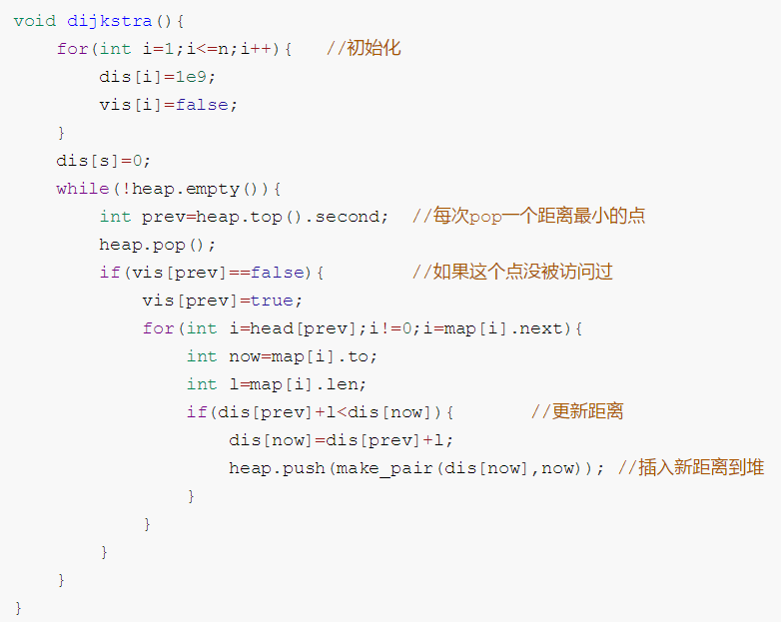
Dijkstra优化
斐波那契堆优化后的dijkstra算法就是原本使用普通二叉堆改成斐波那契堆

Slide 19
代价对比
 | 普通堆优化 | 斐波那契堆优化
插入 | O(lg n) | O(1)
删除最小结点 | O(lg n) | O(lg n)
合并 | 最坏O(n) | O(1)
＊优点：
斐波那契堆总体的平均性能优于二叉堆，尤其适合于那些涉及到大量插入、删除和合并操作的场合，比如大规模图的最短路径问题。
＊缺点：
实际应用中要考虑的因素还包括缓存局部性、数据结构的内存占用和实际程序执行时的分支预测等因素。斐波那契堆通常构造更为松散，可能导致更多的内存访问，这在一定程度上可能会抵消其理论上的时间复杂度优势。

Slide 20
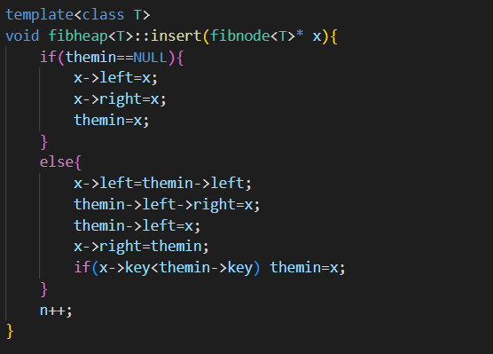
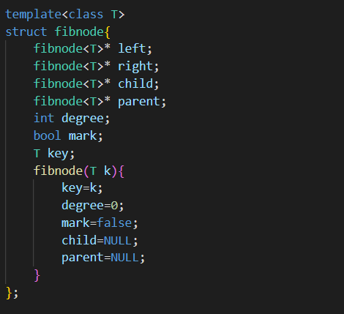
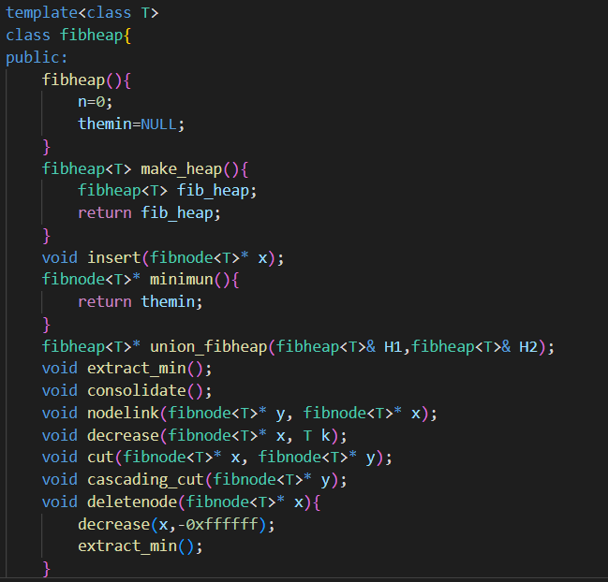
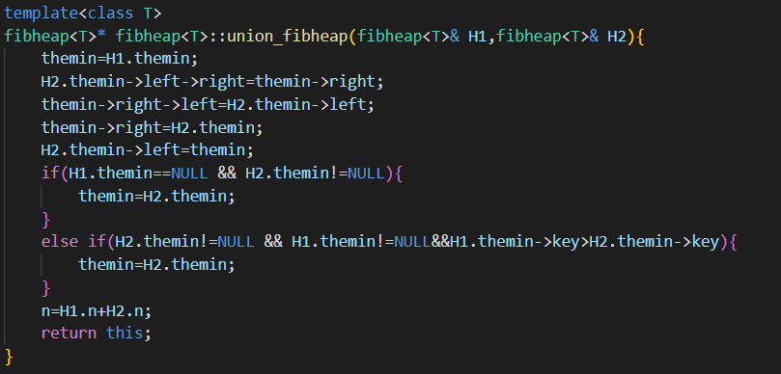
程序实现
插入结点
结点结构体
斐波那契堆类
合并堆

Slide 21
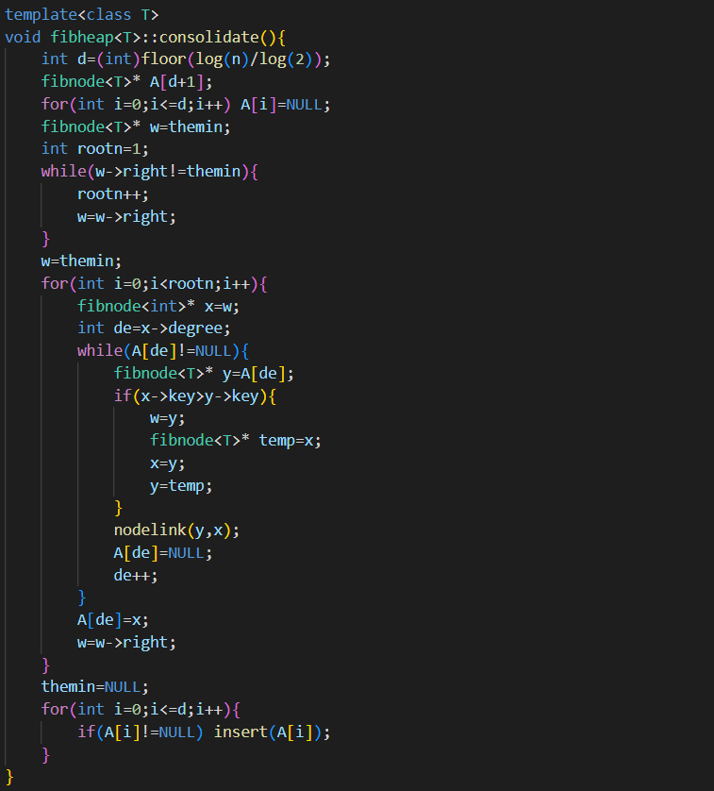
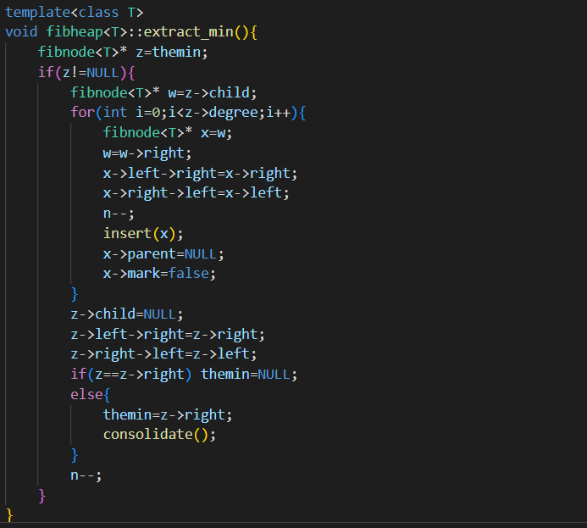
删除最小结点
合并根链表

Slide 22
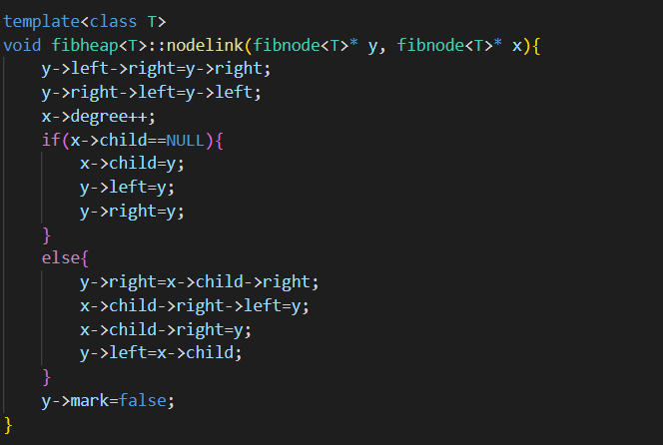
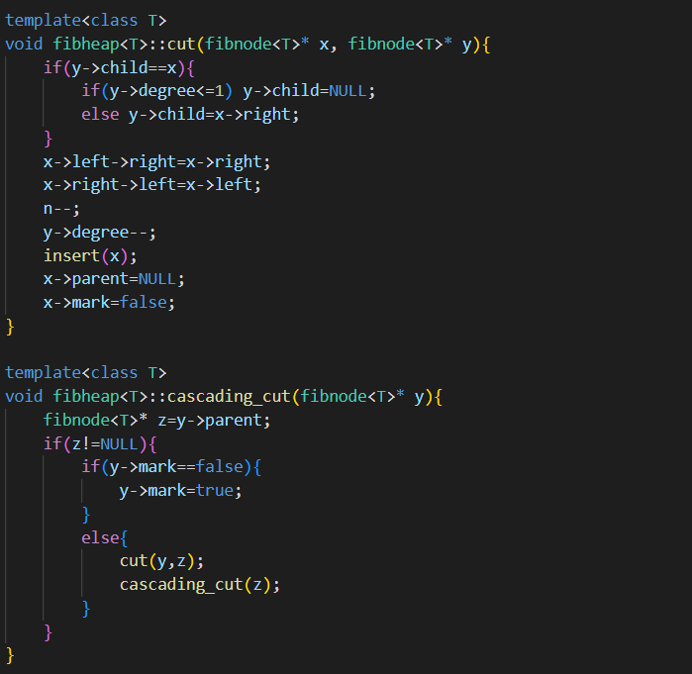
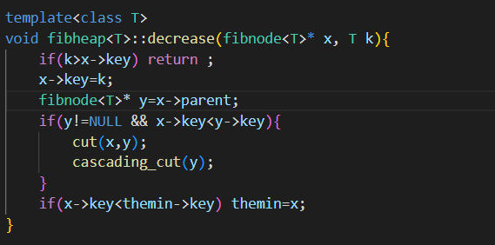
链接结点
切断结点
级联切断
结点减值

Slide 23
Thank you
fib heap
陈静雯

